Slide 1
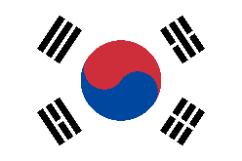
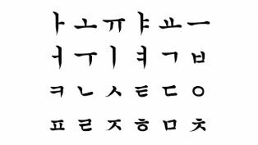
«
Всеукраїнський конкурс « Ман – Юніор -Дослідник»-2026
«Історик- Юніор»
Миколаївське територіальне відділення МАН
ТЕМА ПРОЄКТУ:
КОРЕЙЦІ МІЖ ВИГНАННЯМ ТА НОВИМ ДОМОМ: ВІД ДЕПОРТАЦІЇ
ДО ЖИТТЯ НА МИКОЛАЇВЩИНІ
한국인들, 추방에서 새로운 보금자리로: 강제 이주에서 미콜라이우 지역에서의 삶까지
автор проєкту: Дьо Діана Євгенівна
Полігонівський ліцей Миколаївська область
Шевченківська сільська рада
9 клас
науковий керівник: Стоянова Ірина Володимирівна
Полігонівський ліцей, вчитель історії
”

Slide 2
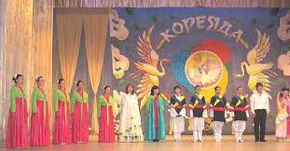
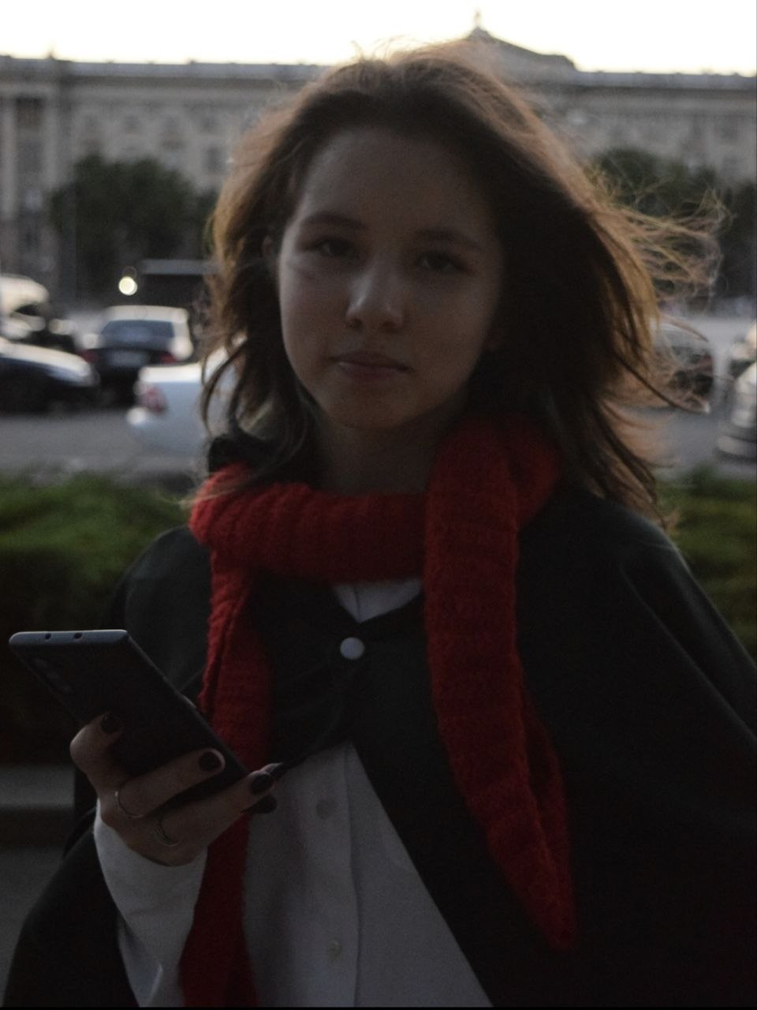
Актуальність і новизна
АКТУАЛЬНІСТЬ І НОВИЗНА
Актуальність даного дослідження зумовлена необхідністю збереження історичної пам’яті про долю корейського народу, який пережив складні історичні події, зокрема депортацію з Далекого Сходу до Узбекистану.
Вивчення історії переселення корейців та їхнього життя в Україні, зокрема на території Миколаївщини, а саме, Шевченківської громади, буде сприяти кращому розумінню міжкультурних зв’язків, формуванню толерантності та поваги до культурної різноманітності.
Дослідження також має важливе значення для збереження локальної історії громади та окремої родини.
«Держава — це велика родина, а родина — це маленька держава».
Конфуцій
Діана Дьо – автор проєкту

Slide 3
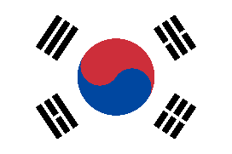

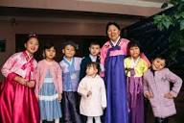
МЕТА ДОСЛІДЖЕННЯ
Дослідити історію переселення та життя корейців в Україні, зокрема процес депортації до Узбекистану, подальше переселення на Миколаївщину та особливості життя корейської спільноти в Шевченківській територіальній громаді
ЗАВДАННЯ
Завдання:
- Дослідити історію появи корейців на території України.
- Проаналізувати причини та наслідки депортації корейського населення до Узбекистану та їх поява в Україні
- Вивчити процес переселення корейців на територію Миколаївської області.
Дослідити особливості життя, побуту та культурних традицій корейської спільноти у Шевченківській громаді, на прикладі окремої родини
- Показати взаємозв’язок між корейською, узбецькою та українською культурою, традиціями, звичаями
- Довести тезу про полікультурність Півдня України
Об’єкт дослідження: Корейська громада в Україні, зокрема на Миколаївщині
Предмет дослідження: Історичні процеси депортації корейців, їх переселення на Миколаївщину та особливості життя корейської родини і громади в Шевченківській територіальній громаді
Хронологічні межі: Перша третина XX столітя – початок XXI століття
Географічні межі : Територія Півдня України, Миколаївська область Шевченківська ТГ
Методи дослідження; аналіз , синтез ,історико - порівняльний, метод локальної та усної історії
https://www.ukrainer.net/koreitsi

Slide 4
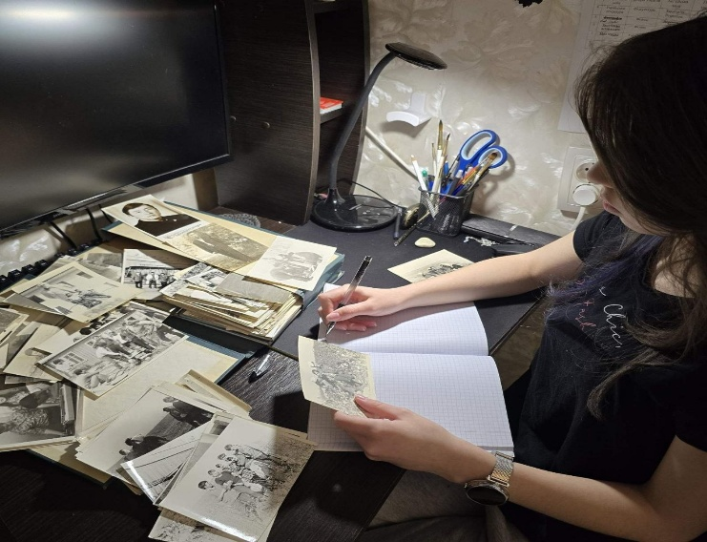
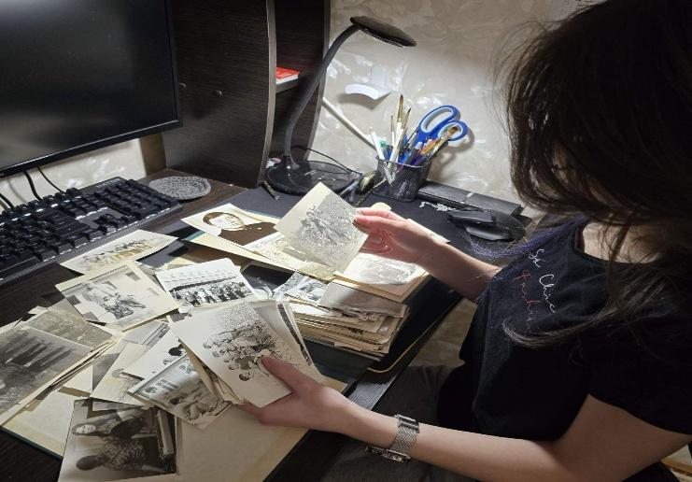
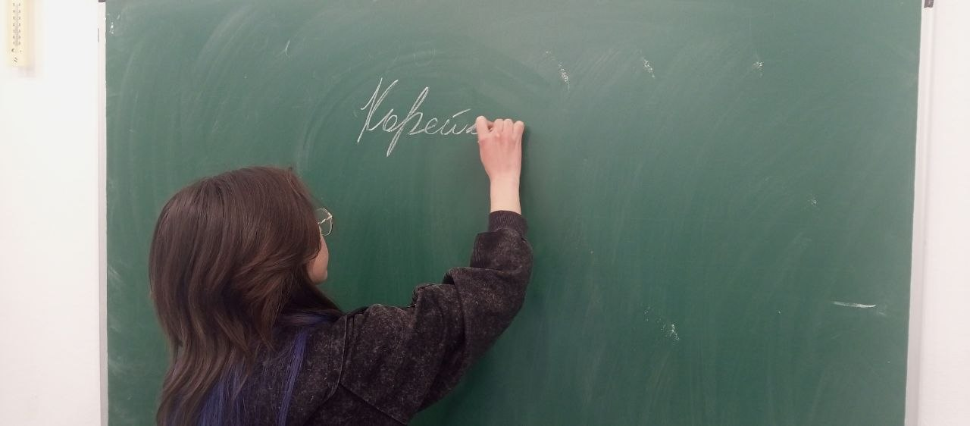
Особистий внесок
Види | Діяльність | Робота
Збір відомостей | Пошук фото | Робота з домашнім архівом
Відвідування бібліотеки | Робота з документами | Апробація в ліцеї
Інтерв’ю з членами родини | Вивчення традицій | Презентація роботи
Власний внесок автора полягає у зборі, систематизації та аналізі інформації про історію корейської спільноти, яка проживає на території Миколаївщини та Шевченківської громади. У ході роботи було опрацьовано історичні джерела, матеріали про депортацію корейців, а також зібрано усні свідчення та спогади представників родини Дьо

Slide 5
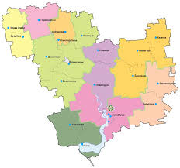
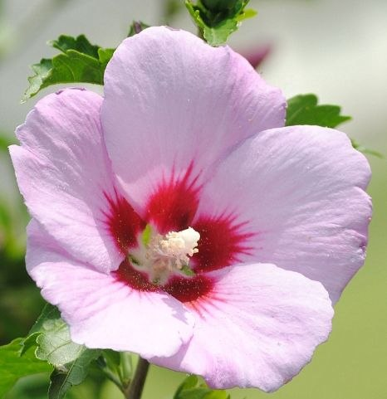
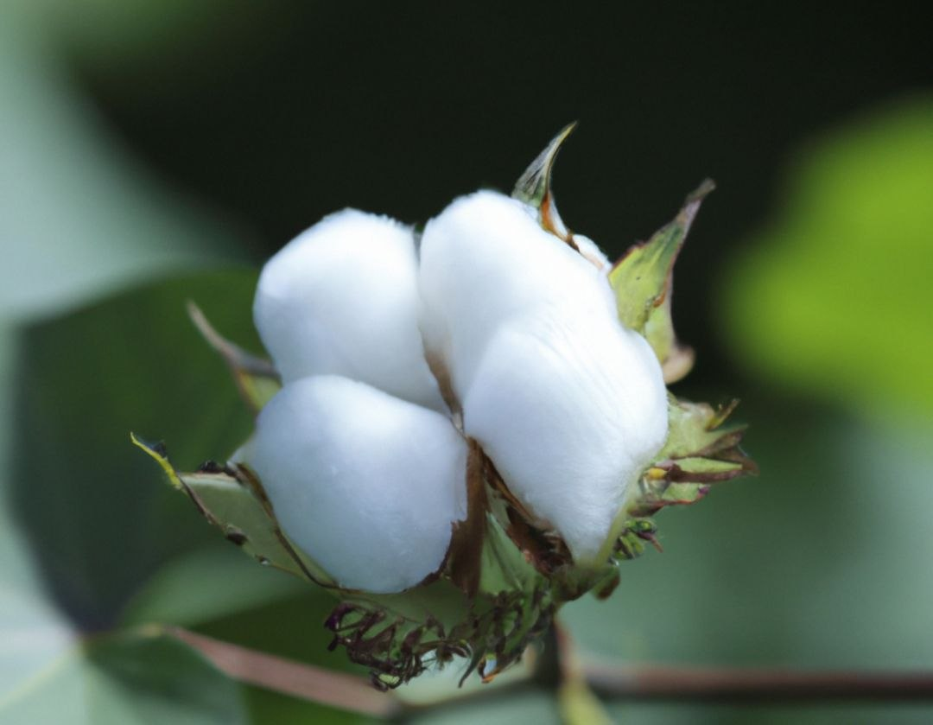
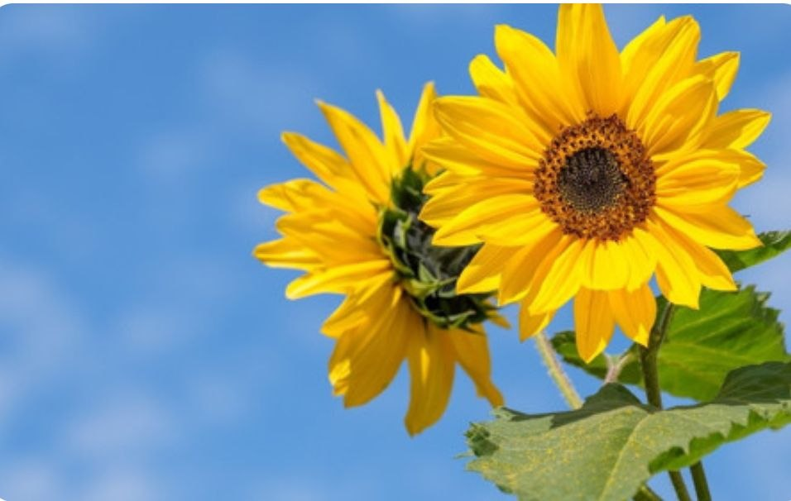
Вступ. Синтез культур: Корейської - Узбецької - Української
ВСТУП. СІНТЕЗ КУЛЬТУР: КОРЕЙСЬКОЇ – УЗБЕЦЬКОЇ - УКРАЇНСЬКОЇ
Миколаївщина – полікультурний регіон, тут проживають представники більше ніж 130 національностей. На прикладі Шевченківської громади та родини Дьо ми намагалися показати взаємний вплив трьох культур, їх спільні риси та особливості. Також, нам хотілося нагадати про трагічну долю корейського народу, про те, що в Україні вони знайшли другу Батьківщину.
Взаємний вплив
Корейська культура
Українська
Узбецька

Slide 6
Чисельність корейців на території України Миколаївщини, та Шевченківської ТГ
Статистичні дані. Чисельність корейців в Україні, Миколаївській області, Шевченківській громаді

Slide 7
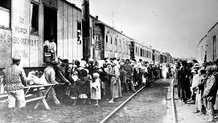
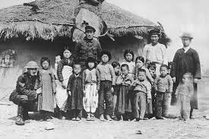
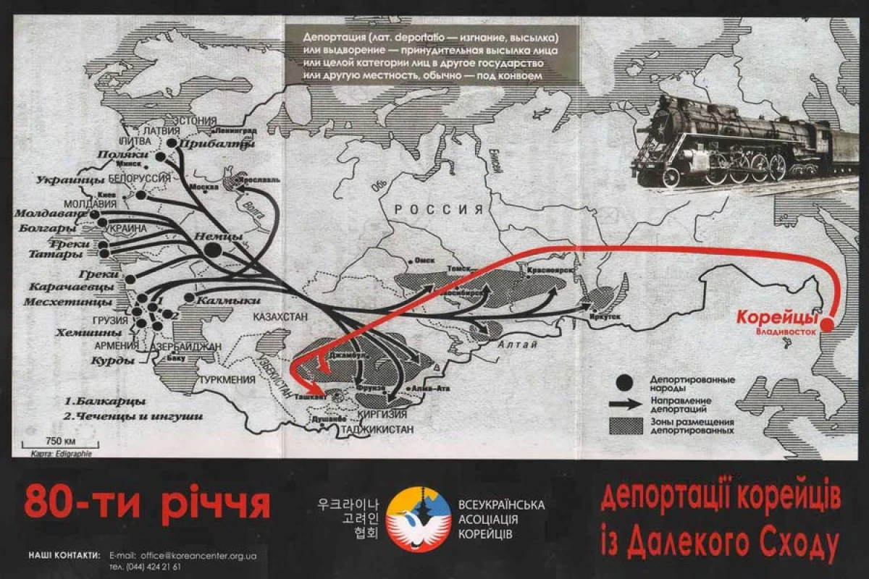
Перші корейські родини почали масово переселятися на Далекий Схід Російської імперії ще у 1860 роках XIX ст. Основними причинами були голод та безземелля, а також, японська окупація, від якої тікало корейське населення, рятуючись від переслідувань.
Корейське населення СРСР практично першим зазнало сталінських репресій 30-х років XX століття. За наказом Й. Сталіна близько 172 тисяч корейців було депортовано з Далекого Сходу в Середню Азію, зокрема в Узбекистан. Там вони займалися звичною справою- сільським господарством, але корейці опинилися в пустельних районах, де довелося розпочинати життя з нуля. У 50 - 70х роках корейцям було нарешті дозволено переселятися в інші республіки, так вони опиняються на території України, особливо активно вони заселяли Південь – Херсонщину, Миколаївщину, Крим. https://hromadske.radio/news/2017/06/17/80-rokiv-deportaciyi-koreyciv-iz-dalekogo-shodu-pro-dosvid-svoyeyi-deportovanoyi-rodyny-rozpovidaye-ochevydec
ІСТОРИЧНИЙ ЕКСКУРС. ДЕПОРТАЦІЯ

Slide 8
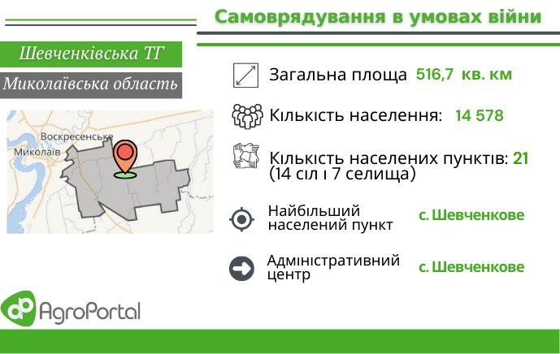
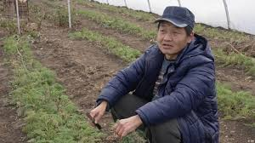
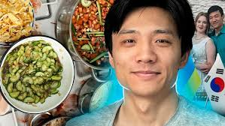
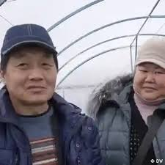
В пошуках родючих земель та сприятливого клімату, рятуючись від важких умов у Середній Азії, корейці почали масово заселяти Миколаївщину у 50-80 х роках 20 ст.
Корйо-сарам - самоназва етнічних корейців, які проживали на пострадянському просторі (переважно в державах Середньої Азії ), що є нащадками переселенців з Далекого Сходу ) із республік Центральної Азії (Узбекистану та Казахстану), саме вони переселялися на Південь України.
Одне з найбільших компактних поселень утворилося у с. Шевченково та навколишніх селах ( зараз вони входять до Шевченківської громади). Корейці почали займатися сільським господарством, спеціалізувалися на вирощуванні овочів( цибулі, капусти, баштанних культур), займалися вирощуванням зелені та овочів у теплицях, що забезпечувало продукцією регіон. https://www.dw.com/uk/ak-etnicni-korejci-na-mikolaivsini-pid-cas-vijni-zivut-reportaz-dw/a-71439627 https://agroportal.ua/ru/publishing/intervyu/shevchenkivska-tg-pislya-peremogi-deficit-bude-ne-v-koshtah-a-v-lyudyah-yaki-vidbudovuvatimut-gromadi
Корейці на території Миколаївщині та Шевченківської ТГ

Slide 9
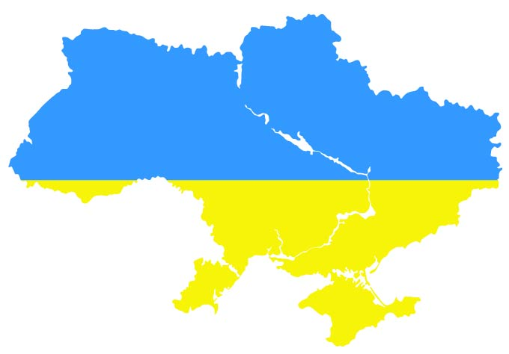
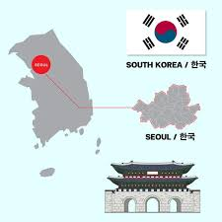
Взаємозв’язок культур. Ми – різні, але ми – єдині!
Українська
Корейська
- Незламність духу
Трагедія розділення
Повага до традицій
Вишиванка для українців
Гостинність
Працелюбство
Самоорганізація, волонтерство
Трагедія Голоду
Поняття « ХАН» ( глибокий смуток)
Повага до предків
Ханбок – національний одяг
Родина, культ сім’ї
Освіта – Пріорітет

Slide 10
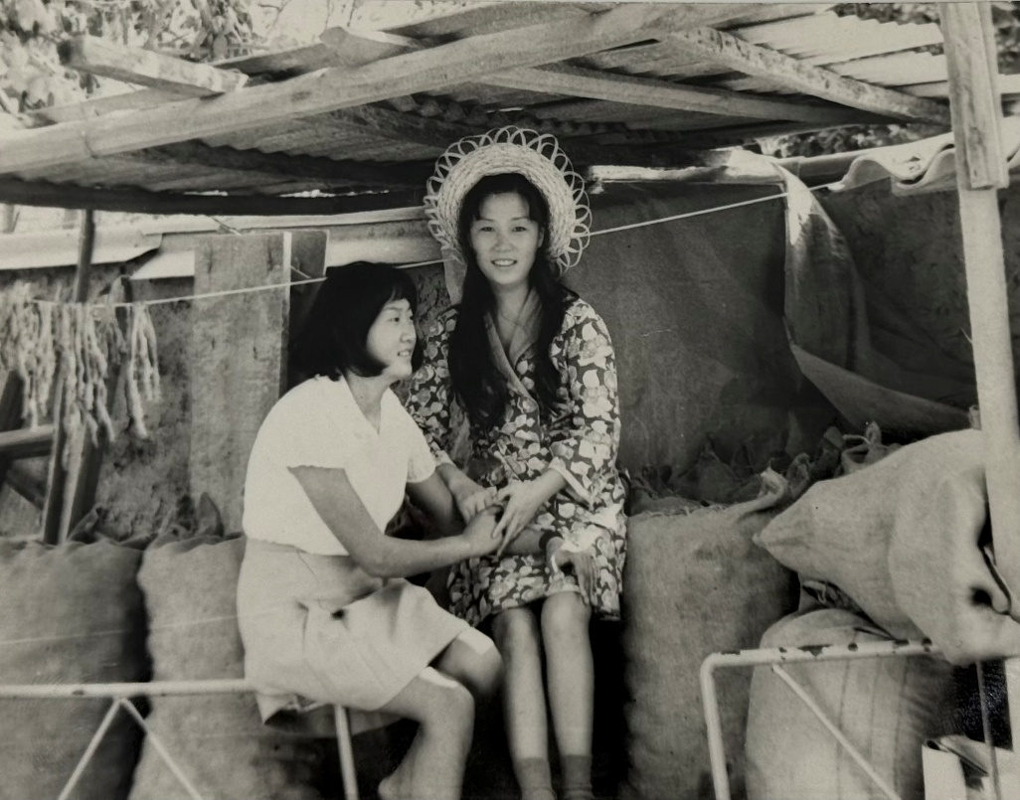
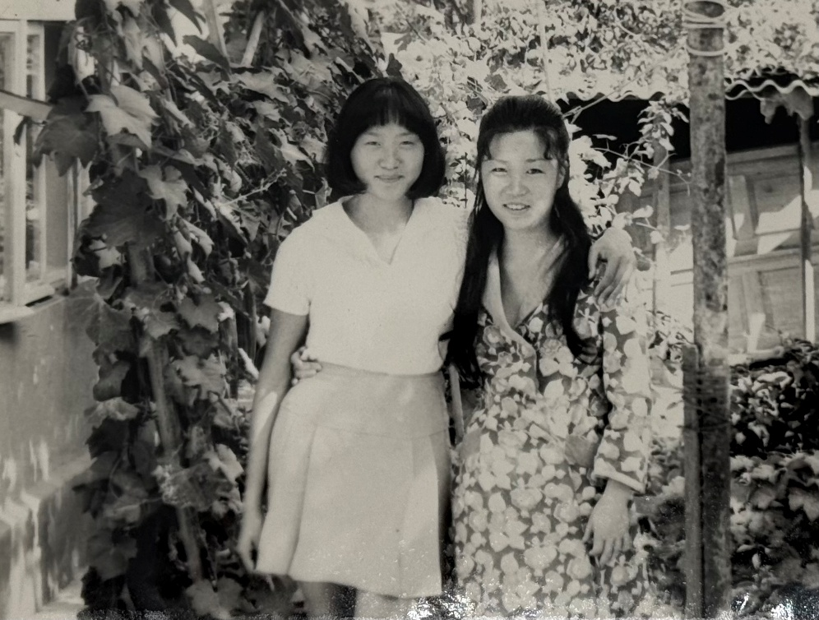
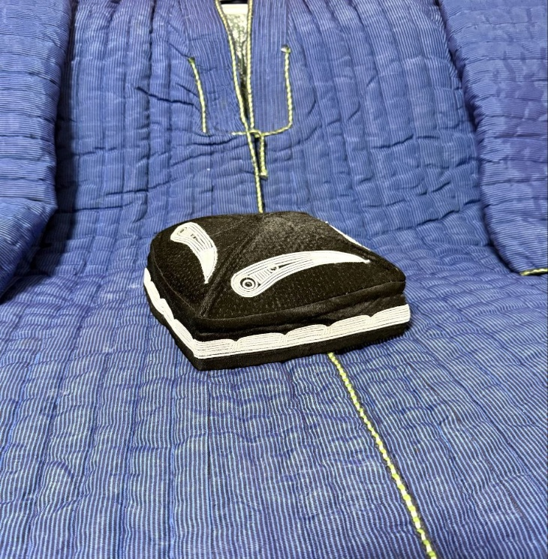
Історія моєї родини
Хан Людмила Костянтинівна – моя бабуся.
(1951-2021)
Навчалася у Ташкентському державному університеті факультет економіки, працювала по спеціальності до переїзду в Україну, потім вийшла на пенсію.
.
Узбецька тюбетейка (дуппі/туппі) — це традиційний головний убір, символ узбецької культури, що відображає багатство традицій, регіон походження та соціальний статус власника.

Slide 11
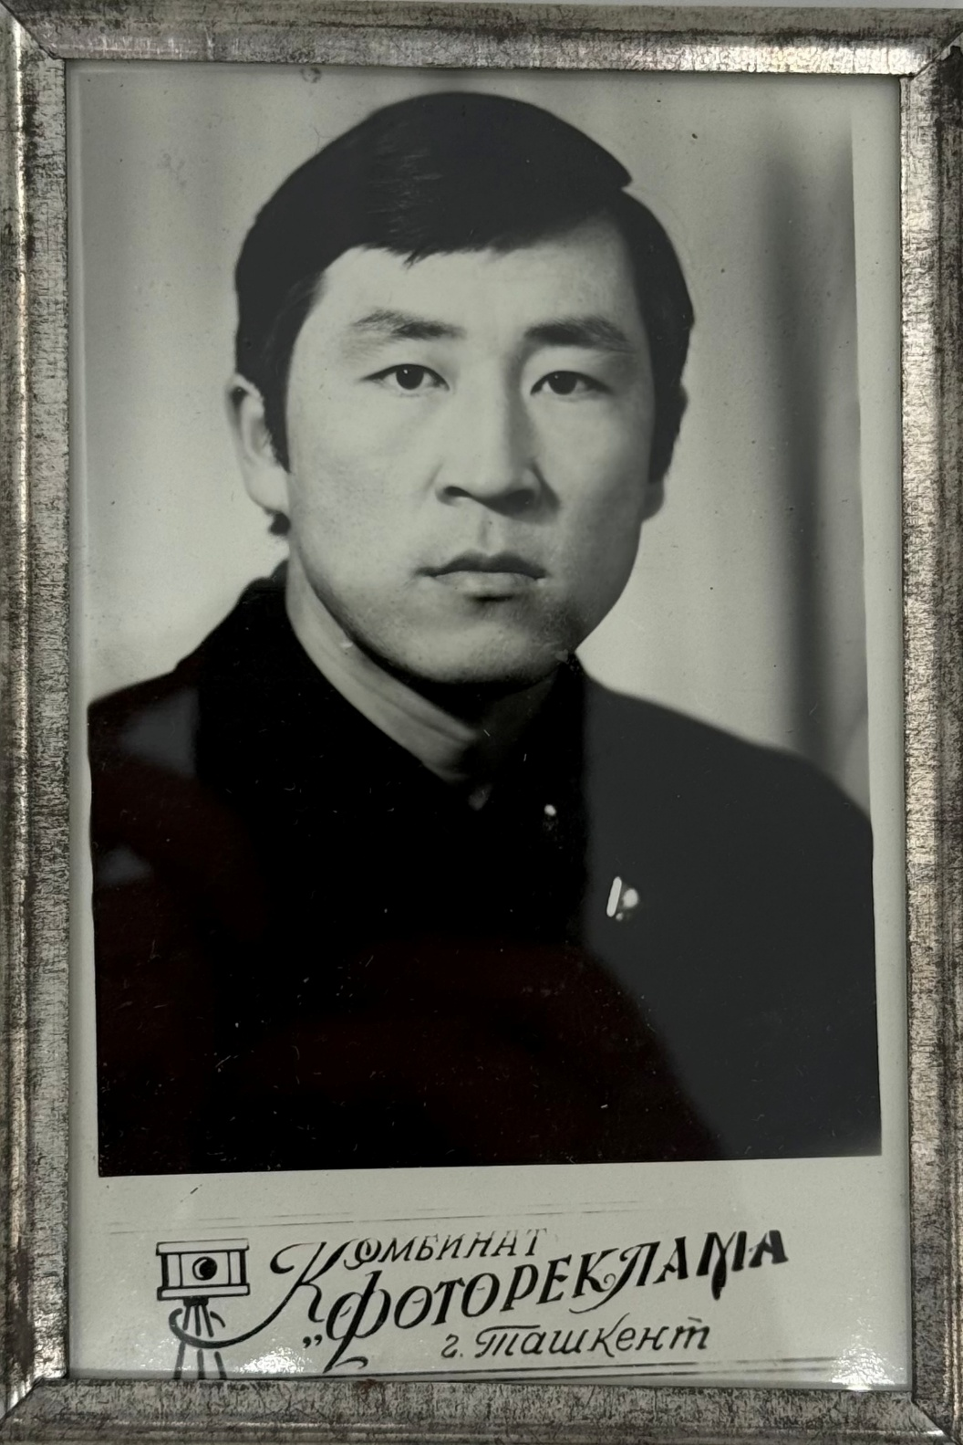
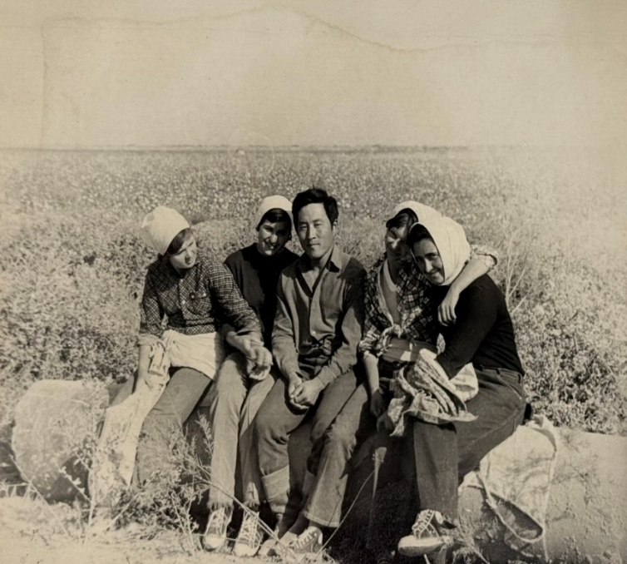
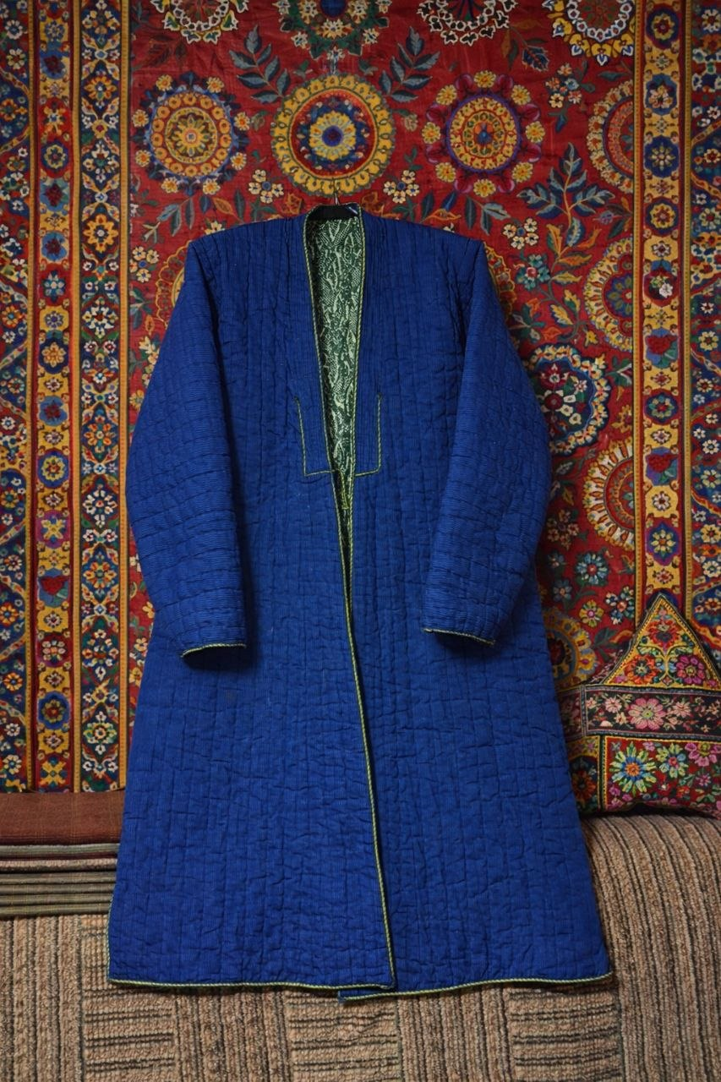
.
Дьо Лаврентій Миколайович - мій дідусь (1949 – 2021 рр.) Навчався у Ташкенті на зв’язківця. Працював за спеціальністю з 1972 – по 1984 роки, очолював відділ зв’язку. Потім , переїхав до Миколаївської області, почав вирощувати овочі, зернові та олійні культури
Узбецький чапан — це не просто традиційний стьобаний халат, а символ узбецької культури, поваги та глибокої історії, був елементом і жіночого , і чоловічого костюма

Slide 12
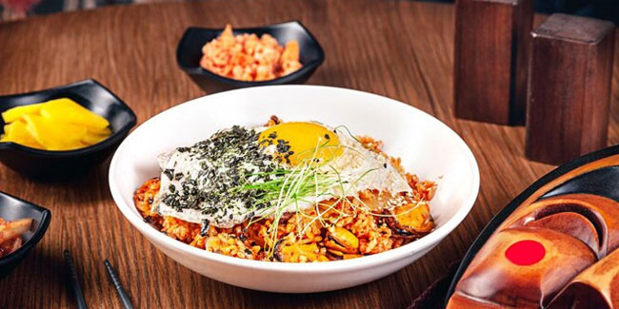
Спільні традиції
Радониця (або Проводи, Гробки, Бабський Великдень) на півдні України — це поминальний день, що припадає на вівторок другого тижня після Великоднього свята, символізуючи радісну звістку про воскресіння Христа, яку передають померлим предкам. Традиції цього регіону поєднують християнські звичаї з давніми слов'янськими обрядами вшанування пам'яті предків: Люди масово відвідують могили близьких, щоб прибрати їх після зими, запалити свічки та помолитися. Традиційно на могилах розкладають великодні страви — паски, крашанки (фарбовані яйця), які символізують життя.
За повір'ям, на Радоницю душам померлих передається радість Воскресіння, тому з покійними «христосуються» (вітаються як з живими). Частину їжі (паски, яйця, цукерки) обов'язково роздають нужденним або сусідам на цвинтарі «на помин душ».
https://tsn.ua/other/radonytsia-2026-roku-data-shcho-mozna-i-ne-mozna-robyty-osnovni-obriady-ta-tradytsiyi-ukrayintsiv-3055388.html
5 квітня в Кореї батьківський день,
коли треба поїхати на цвинтар і привезти туди (всього потроху) морську капусту, горілку, ковбасу, сир, варену курку, фрукти, варений рис, питну воду, цукерки, копчену рибу, рисові млинці.
Обов'язково має бути непарна кількість страв і все має бути новим, розрізати можна тільки на цвинтарі.
Ми беремо тарілку з питною водою та насипаємо туди рис. Потім додаємо туди всього трохи (рибу, курку, ковбасу, сир, морську капусту). Їжу треба вилити в землю на могилу, після чого туди вилити чарку горілки. Цукерки та фрукти в кінці залишають там же. За традицією треба 3 рази вклонитися перед могилою, а потім з'їсти що-небудь з їжі. ( схоже на поминальні традиції українців)

Slide 13
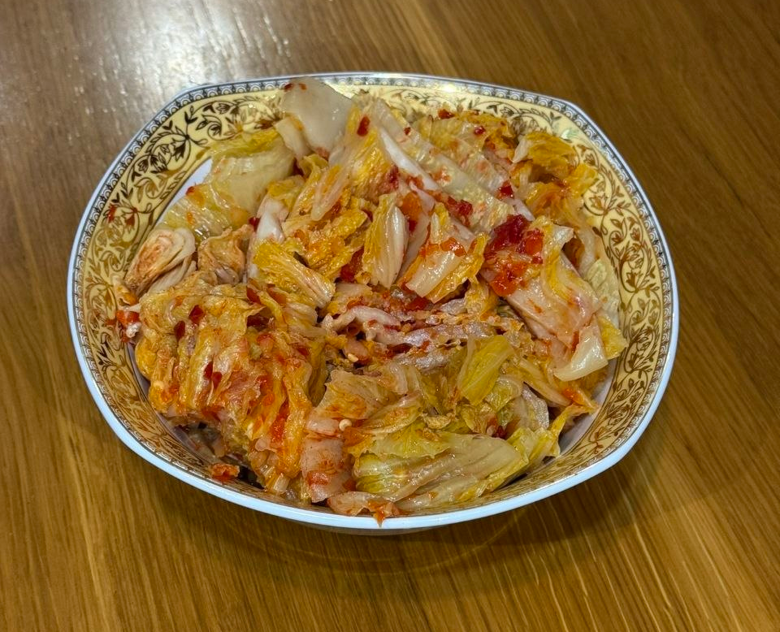
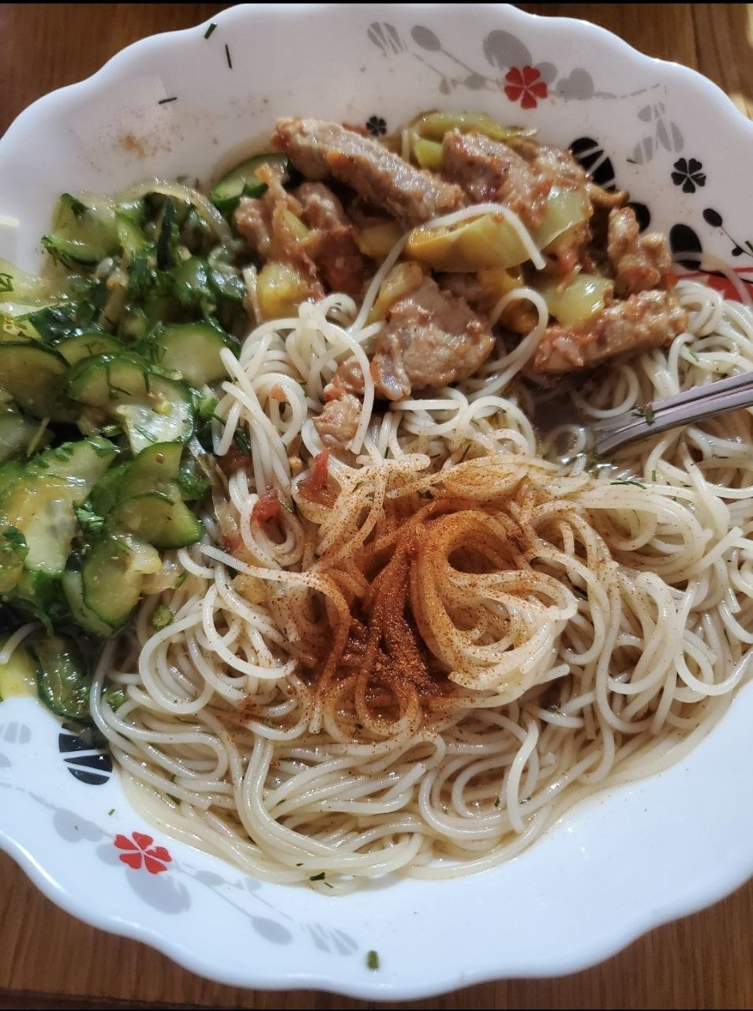
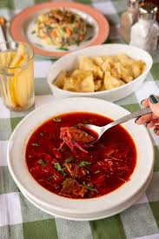
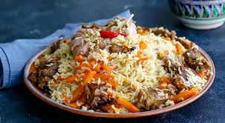
Чімчі Пекінську капусту спочатку засолюють на добу, потім промивають іпромазують соусом із перцю, часнику та залишають на місяць, після чого можнаїсти.
Куксі готують з огірків зі спеціями, смажене зі спеціями м'ясо, вода (до якої додають спеції, томат, помідори, кріп, оцет, соєвий соус), тонкі макарони, млинці з яєць.
Зверху можна посипати гострим перцем.
Український Борщ . Зваріть м'ясо до готовності. Постійно знімайте піну для прозорості.
Додайте нарізану картоплю, а через 10 хвилин — нашатковану капусту.
На сковороді обсмажте цибулю з морквою. Окремо протушкуйте натертий буряк з томатною пастою та ложкою оцту (це збереже колір).
З'єднайте засмажку з бульйоном, додайте спеції та часник. Дайте настоятися 20–30 хвилин під кришкою.
Узбецький плов. Обсмажити м’ясо( яловичина чи баранина) з цибулею та морквою (зірвак), залити водою, додати зіру, часник і варити рис без перемішування на повільному вогні до готовності, забезпечуючи розсипчастість.
Їжа в родині Дьо – це синтез гастрономічних традицій

Slide 14
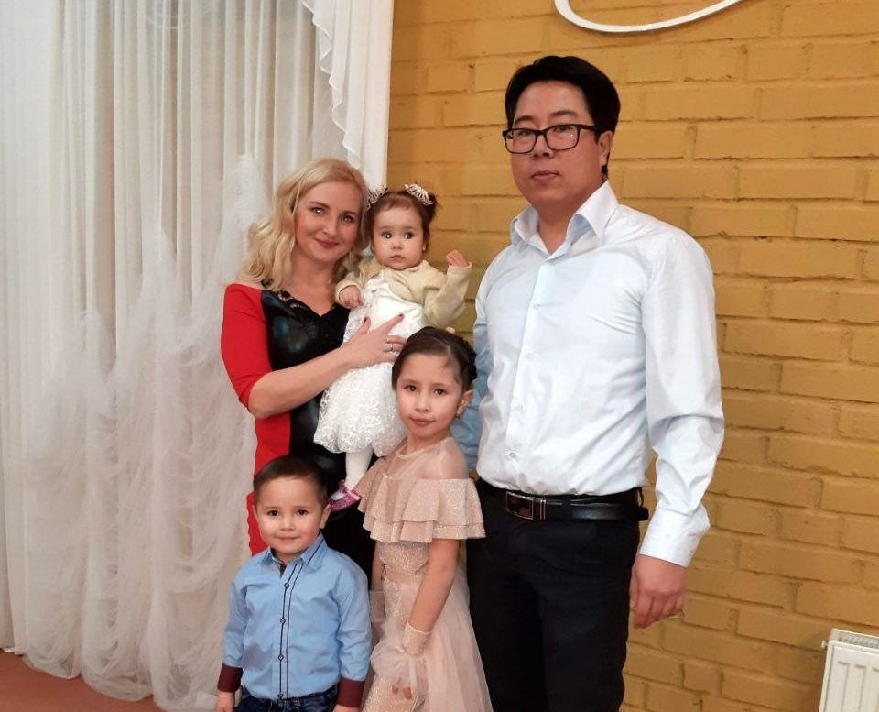
Наша родина інтернаціональна - тато – Дьо Євген Лаврентійович
Мама – Дьо ( Проценко) Оксана В’ячеславівна
Я- Діана, мій брат – Артем, сестричка- Каміла.
В нашій сім’ї ми поєднуємо корейську, українську та елементи узбецької культури. Ми знаємо українську мову, але намагаємось вивчати корейську.
Приклад нашої родини – це процес інтеграції кількох культур, який базується на взаємоповазі, пошані та обміні традиціями. Ми намагаємось поєднувати східну виваженість та українську емоційність, у нас панує культ навчання і праці, повага до батьків і своїх предків
Гармонія нашої родини в силі двох культур

Slide 15
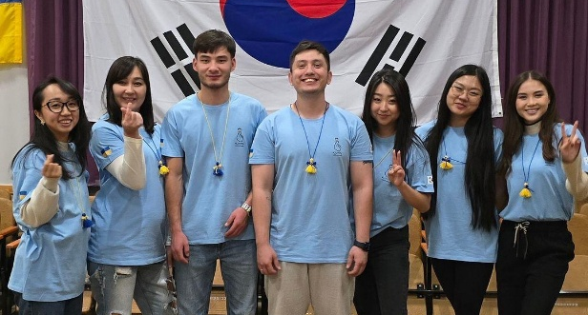

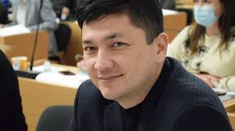
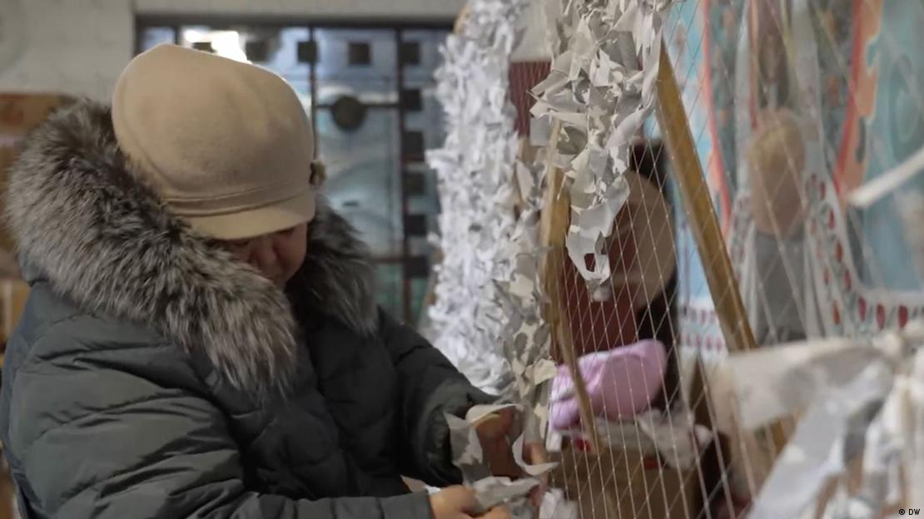
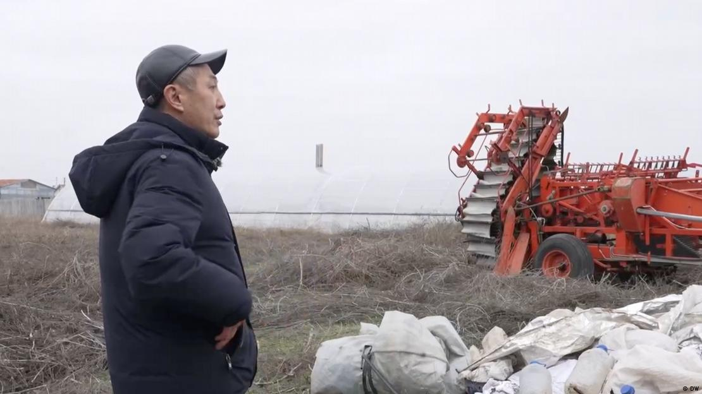
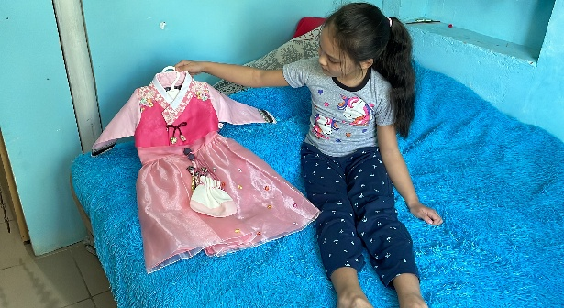
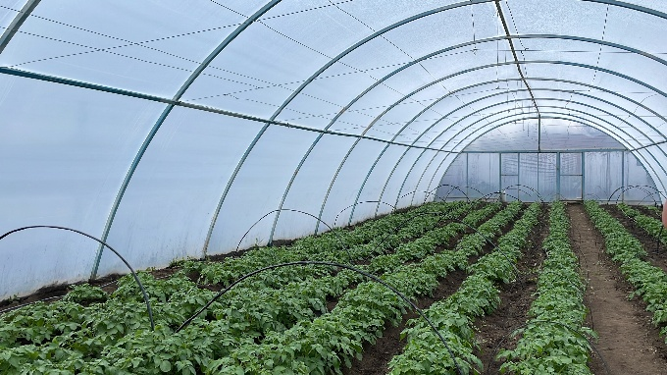
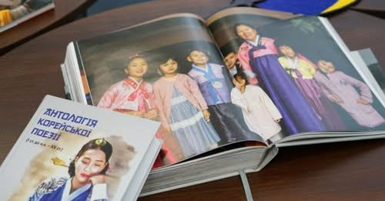

ВИСНОВКИ:
Ми проаналізували причини і наслідки депортації корейського народу до Середньої Азії( Узбекистану)
Опрацювати статистичні дані появи корейців на території України, зокрема, Миколаївщини
Дослідили особливості життя та побуту корейської спільноти на території Шевченківської ТГ та на прикладі родини Дьо
Показали взаємозв’язок між культурними традиціями народів
Довели, що Миколаївщина – це полікультурнй регіон, який став другої батьківщиною для багатьох народів, зокрема, корейського.
ДЖЕРЕЛА І ЛІТЕРАТУРА
Хаєцький О. П. Миколаївщина багатоетнічна : навч. посіб. / О. П. Хаєцький, В. О. Гамза, М. П. Козирєва. — Миколаїв : Атол, 2005. — 212 с.
Шитюк М. М. Миколаївщина: нариси історії краю / М. М. Шитюк, Є. Г. Горбуров, К. М. Горбуров. — Миколаїв : Видавець П. М. Шамрай, 2012. — 612 с.
.Тоболін В.А. Нариси історії села Шевченкового.- Микоаїв : Видавництво І. Гудим, 2009. – 80 с
4 . Національний склад населення Миколаївської області : за даними Всеукраїнського перепису населення 2001 року [Електронний ресурс]. — Режим доступу: ukrcensus.gov.ua (дата звернення: 22.04..2026).
Корейці на Миколаївщині: від цибулі й капусти до допомоги ЗСУ / Deutsche Welle. — 2025. — 6 лют. — Режим доступу: https://www.nikpravda.com.ua/korejtsi-na-mykolayivshhyni..
.6. Етнічні корейці на Миколаївщині : дотримуються традицій, вважають Україну домом / Суспільне Миколаїв. — 2025. — 6 трав. — Режим доступу: https://suspilne.media/mykolaiv/989397-dotrimuutsa-tradicij....
ДЯКУЮ ЗА УВАГУ! 감사합니다

